Slide 1
Multi function fan
이광호 박동진 목진서 이상원

Slide 2
INDEX
01. R&R
02. 기획
03. 구상
04. 회로
05. 시연

Slide 3
01. R&R
Role&Responsibilites

Slide 4
· R & R ·
조직도와 업무 분배
팀장 이광호
팀원 이상원
팀원 김동진
팀원 목진서
ULTRASONIC
TIMER
LED
TIMER
MOTOR
DHT11
SERVOMOTOR
PROJECT

Slide 5
02. 기획
project의 목표
계획 관리

Slide 6
· 기획 ·
project의 목표
다양한 기능 추가
인터페이스 변경 최소화
기대 효과
기존고객 유치및 신규고객 접근성 증대

Slide 7
· 기획 ·
HAMAN FAN PROJECT
계획 관리
2024.07.11 – 2024.07.16
계획
계획 시작
계획 기간
실제 시간
실제 기간
완료율
11
12
13
14
15
계획
07.11
1
07.11
1
100%
구상
07.11
1
07.11
2
100%
기존 선풍기
07.11
2
07.11
3
100%
추가 기능
07.13
2
07.14
2
100%
Presentation
07.15
1
07.15
1
100%

Slide 8
03. 구상
기존 선풍기
추가 기능

Slide 9
· 구상 ·
기존 선풍기 구현
조건
버튼 3개
버튼1 모드 3개, 모터 단계 3단계 약 중 강 단계에 따른 led
버튼2 선풍기 조명 3단계 밝기 조절
버튼3 타이머 1시간 3시간 5시간, 각 단계에 따른 led
충전 led 하나 총 led 7개

Slide 10
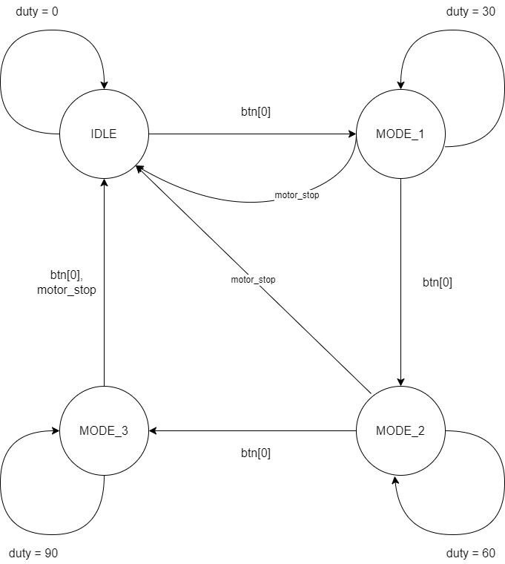
· 구상 ·
MOTOR_PWM의 상태도

Slide 11
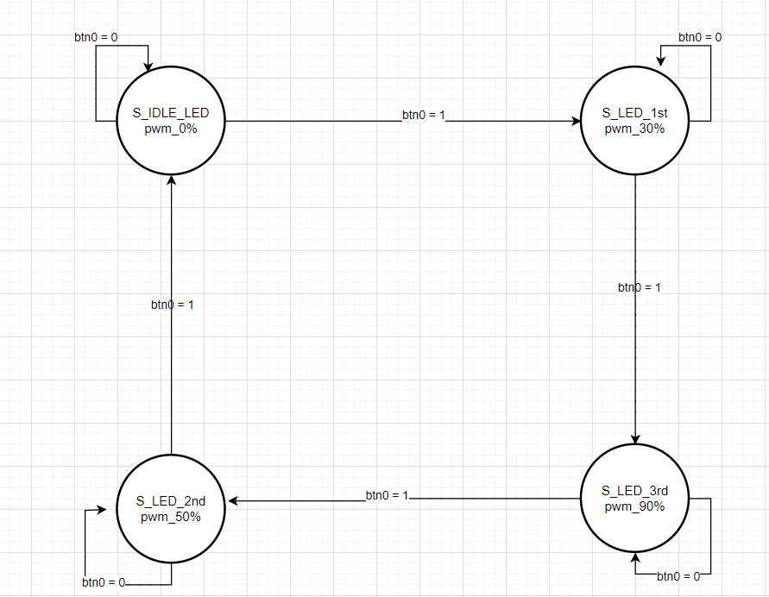
· 구상 ·
LED_PWM 모듈의 상태도

Slide 12
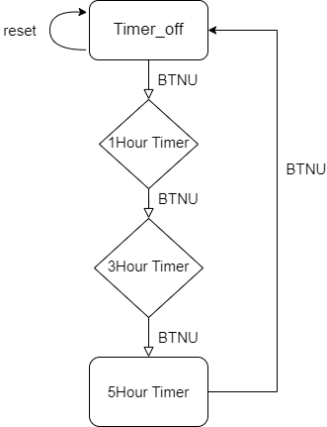
· 구상 ·
COOK_TIMER 모듈의 상태도

Slide 13
· 구상·
추가할 기능
1. 가변저항 입력으로 타이머 설정기능
2. 온도 센서로 현재 온도에 따라 RGB 출력
3. 초음파 센서로 물체가 선풍기 날과 가까워질시 정지
4. 물체를 감지하여 servo 모터 정지

Slide 14
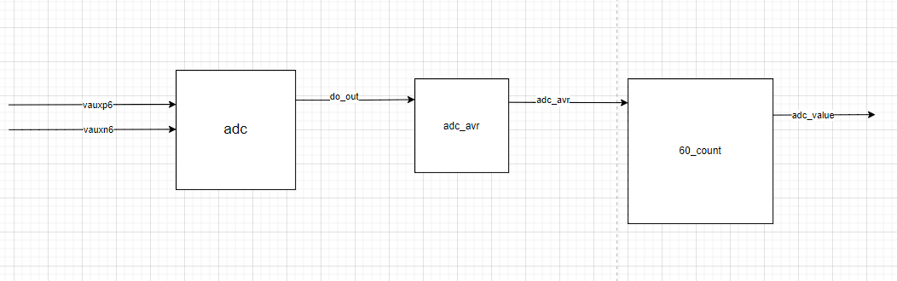
· 구상 ·
가변저항 입력 회로도

Slide 15
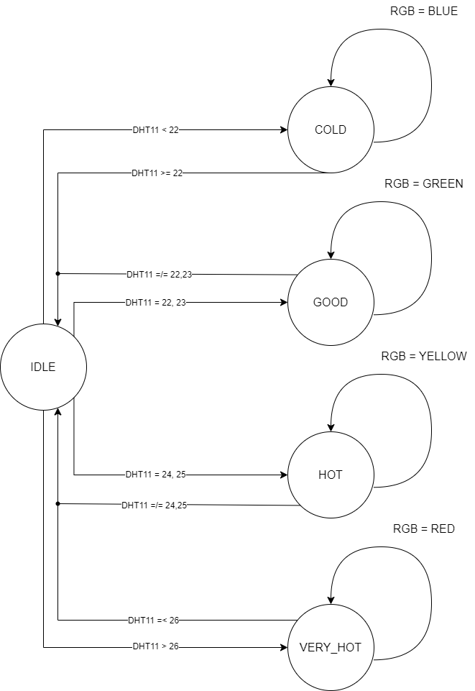
· 구상 ·
DHT11 온도 센서 상태도

Slide 16
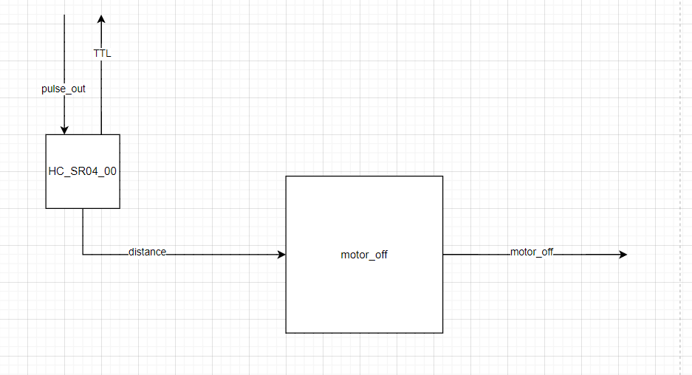
· 구상 ·
초음파 감지 MOTOR_OFF
회로도

Slide 17
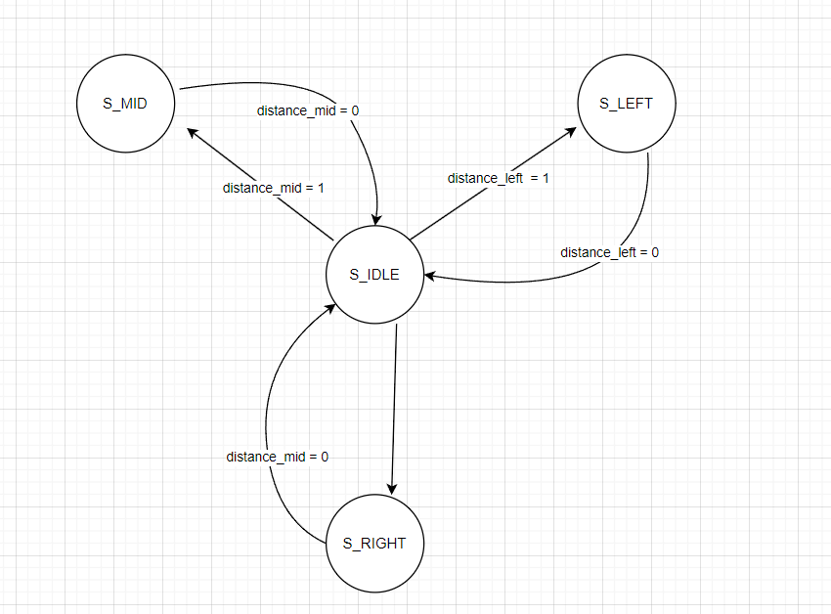
· 구상 ·
SERVO MOTOR 상태도

Slide 18
04. 회로
각 모듈의 회로

Slide 19
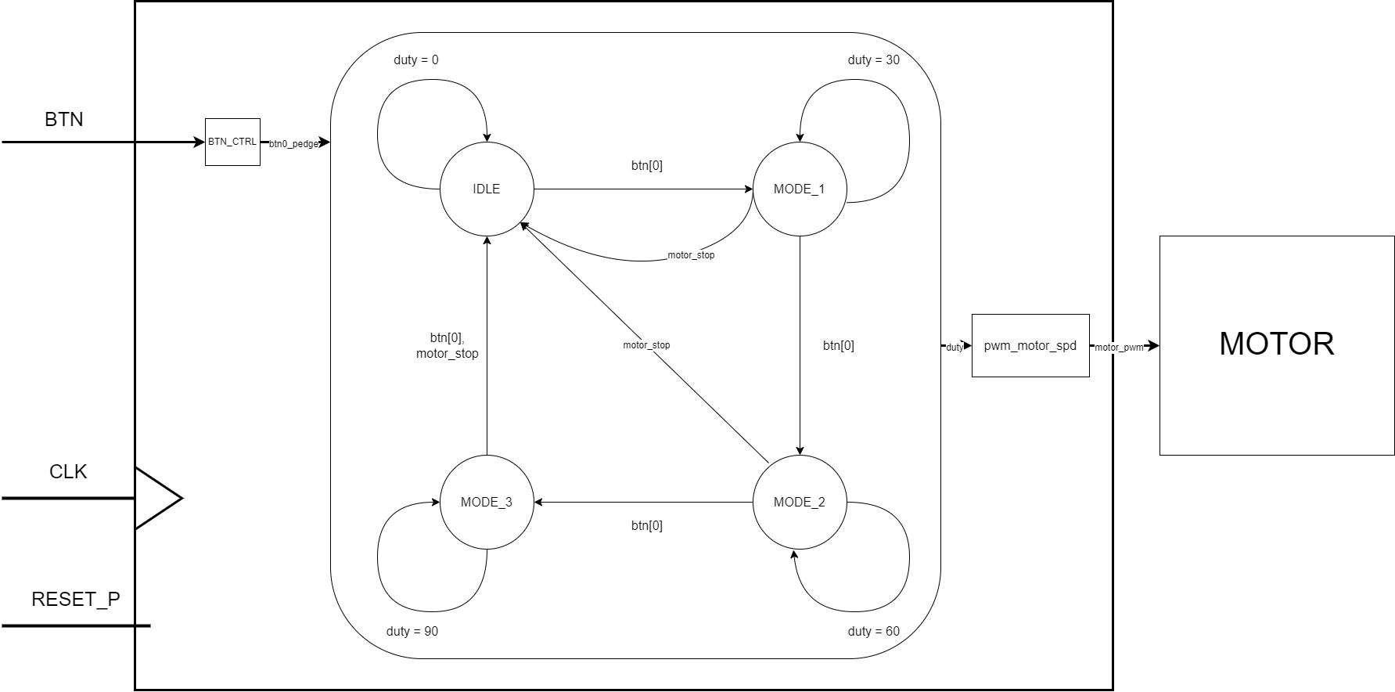
· 회로 ·
MOTOR 회로도

Slide 20
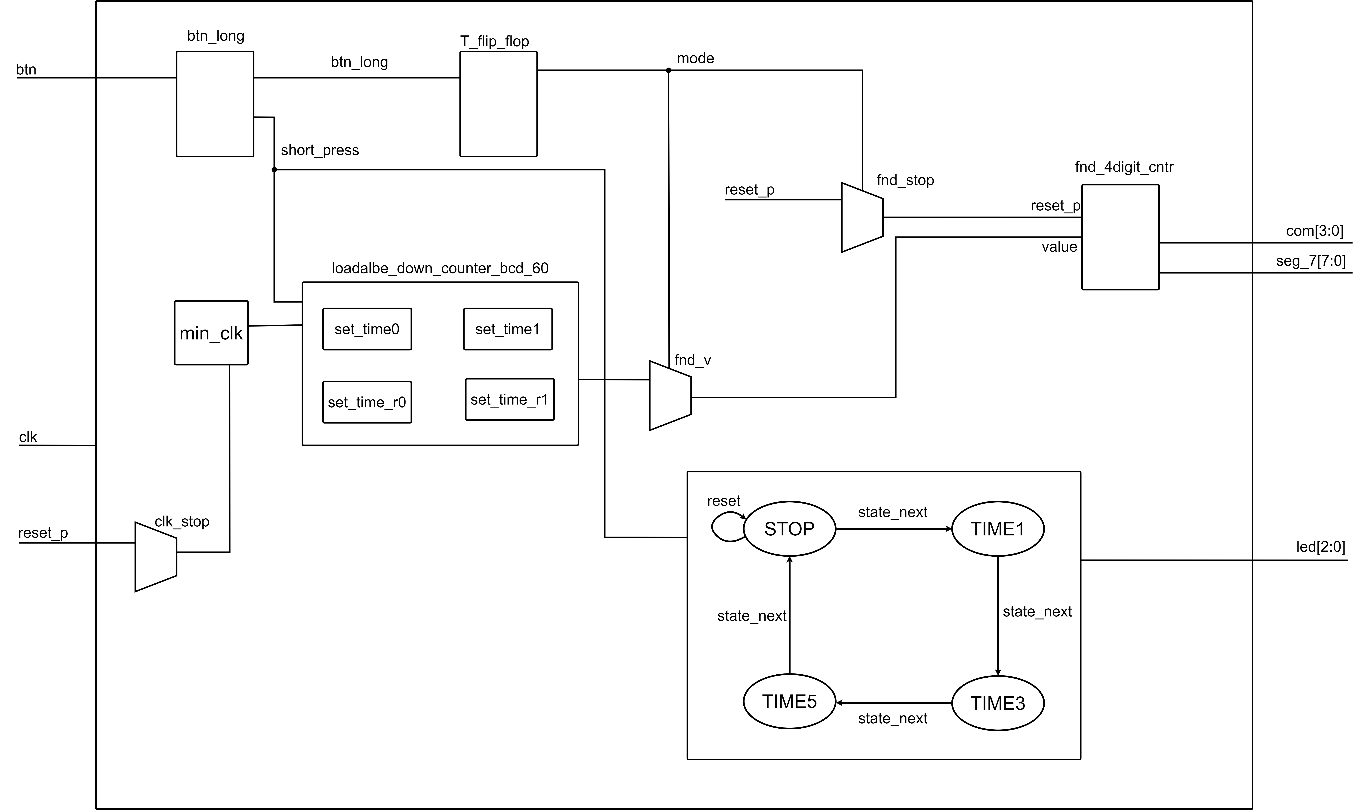
· 회로 ·
TIMER 모듈의 회로도

Slide 21
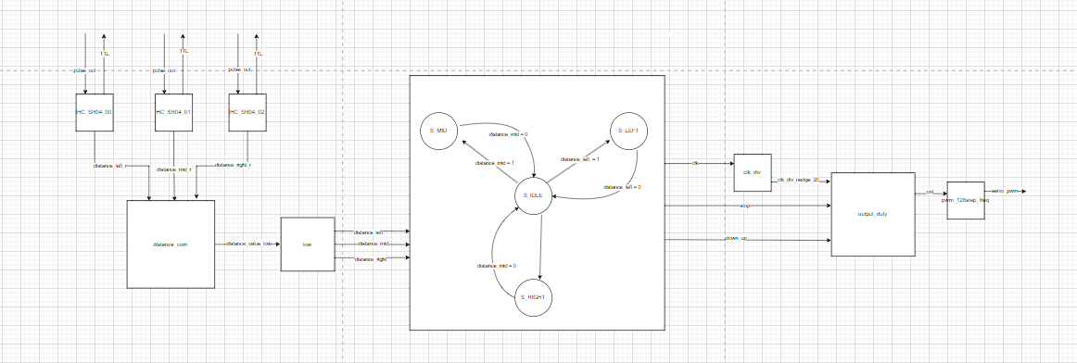
· 회로 ·
SERVO_MOTOR 모듈의 회로도

Slide 22
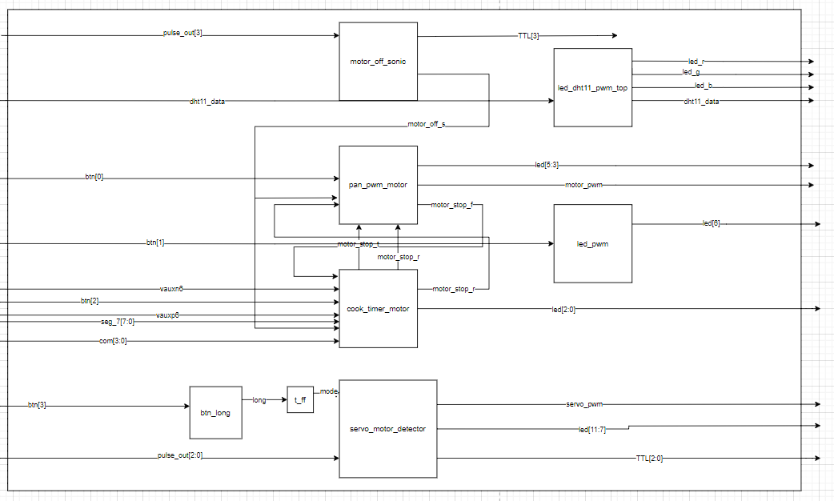
· 회로 ·
top 모듈의 회로도

Slide 23
05. 시연
시연 영상

Slide 24
· 시연 ·
https://youtube.com/playlist?list=PLo8EdZz0OIEMR5owuCp1N2yK9hUTOdl70&feature=shared

